Slide 1
Ch08 函数和函数式编程
本章要点：
  函数概述
  函数的声明和调用
  参数的传递
  函数的返回值
  变量的作用域
  递归函数
  内置函数的使用
  Python函数式编程基础

Slide 2
函数概述
函数的基本概念
  函数用于在程序中分离不同的任务
  函数允许程序的控制在调用代码和函数代码之间切换
函数的功能
  （1）实现结构化程序设计。通过把程序分割为不同的功能模块，可以实现自顶向下的结构化设计
  （2）减少程序的复杂度。简化程序的结构，提高程序的可阅读性
  （3）实现代码的复用。一次定义多次调用，实现代码的可重用性
  （4）提高代码的质量。实现分割后子任务的代码相对简单，易于开发、调试、修改和维护
  （5）协作开发。大型项目分割成不同的子任务后，团队多人可以分工合作，同时进行协作开发
  （6）实现特殊功能。递归函数可以实现许多复杂的算法

Slide 3
Python函数分类
（1）内置函数。Python语言内置了若干常用的函数，例如abs()、len()等等，在程序中可以直接使用
（2）标准库函数。Python语言安装程序同时会安装若干标准库，例如math、random等等。通过import语句，可以导入标准库，然后使用其中定义的函数
（3）第三方库函数。Python社区提供了许多其他高质量的库，如Python图像库等等。下载安装这些库后，通过import语句，可以导入库，然后使用其中定义的函数
（4）用户自定义函数。本章将详细讨论函数的定义和调用方法

Slide 4

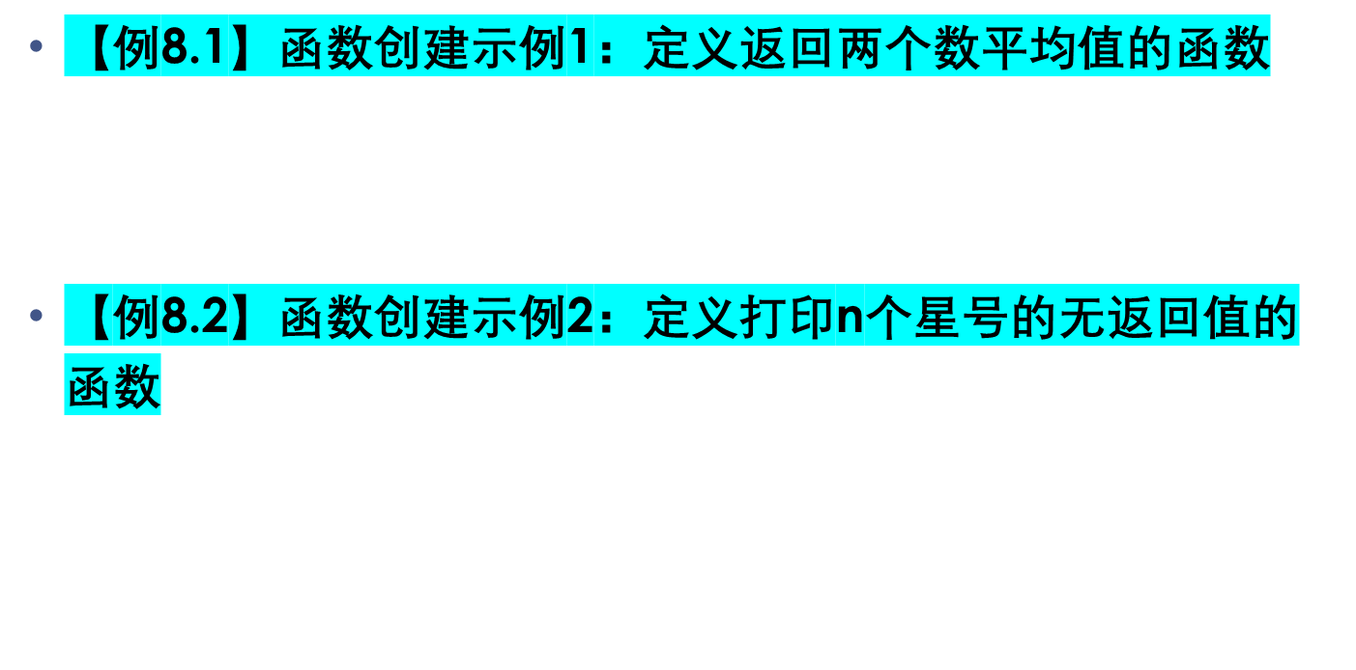
函数的声明和调用(1)
def my_average(a, b):
return (a+b)/2
def print_star(n):
print(("*"*n).center(50)) #打印n个星号，两边填充空格，总宽度50

Slide 5
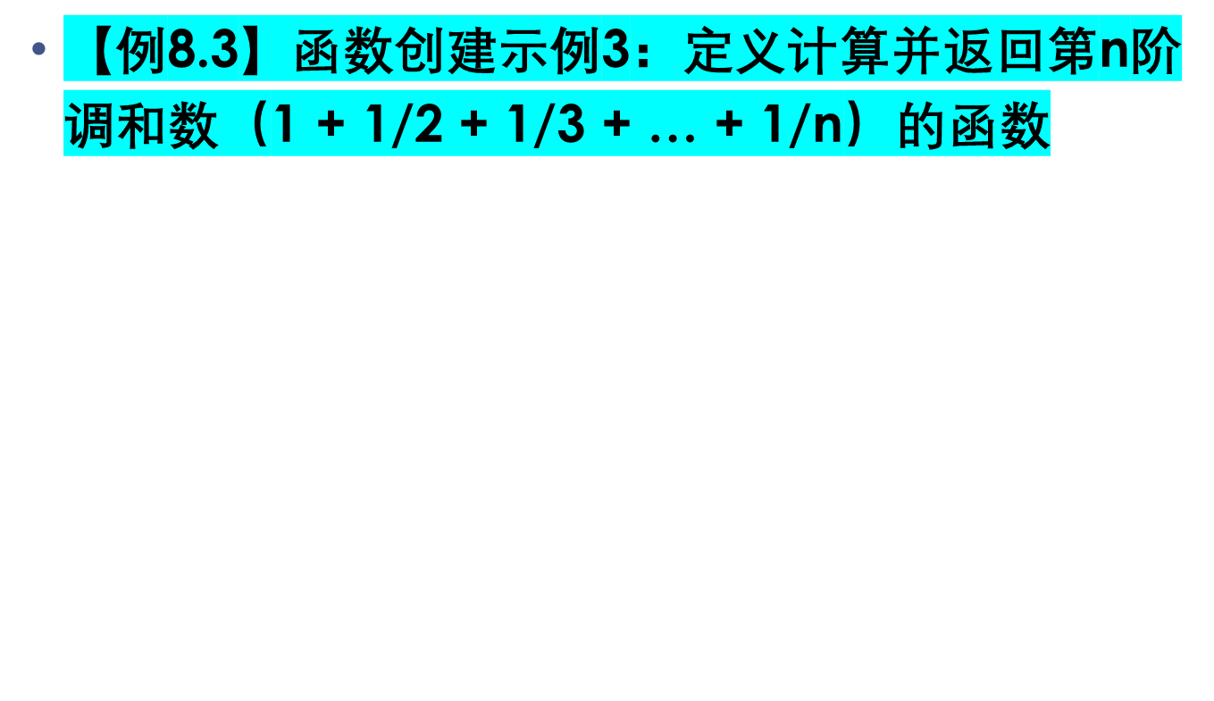
函数的声明和调用(2)
def harmonic(n): #计算n阶调和数（1 + 1/2 + 1/3 + … + 1/n）
total = 0.0
for i in range(1, n+1):
total += 1.0 / i
return total

Slide 6

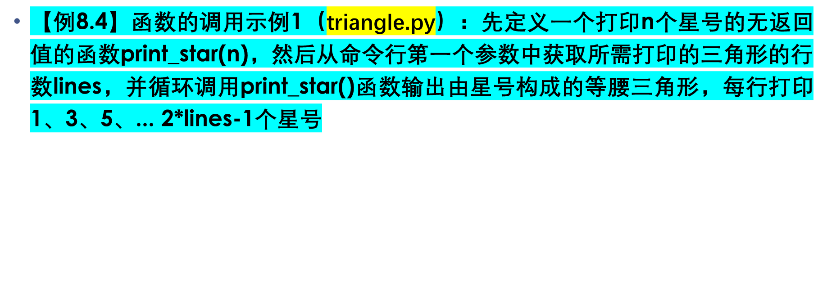
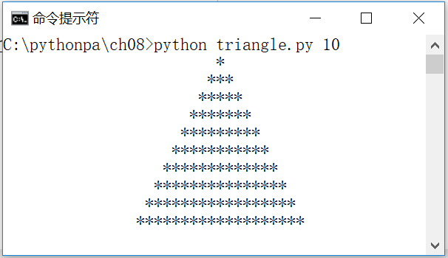
函数的调用（1）
import sys
def print_star(n):
print(("*"*n).center(50)) #打印n个星号，两边填充空格，总宽度50
lines = int(sys.argv[1]) #三角形行数
for i in range(1, 2*lines,2): #每行打印1、3、5、...、2*lines-1个星号
print_star(i)

Slide 7
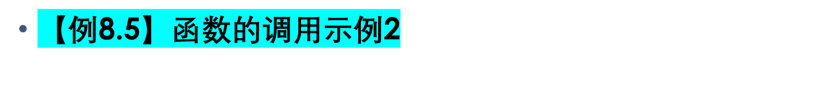
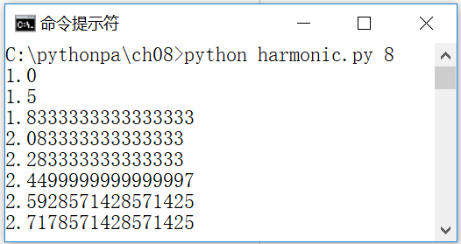
函数的调用（2）
先一个定义计算并返回第n阶调和数（1 + 1/2 + 1/3 + … + 1/n）的函数，输出前n个调和数
import sys
def harmonic(n): #计算n阶调和数（1 + 1/2 + 1/3 + … + 1/n）
total = 0.0
for i in range(1, n+1):
total += 1.0 / i
return total
n = int(sys.argv[1]) #从命令行第一个参数中获取调和数阶数
for i in range(1, n+1): #输出前n个调和数的值
print(harmonic(i))

Slide 8
函数的副作用
纯函数（pure function）
  接收一个或多个参数，通过计算，返回一个值
函数的副作用
  读取键盘输入、产生输出、改变系统的状态等
  函数print_star(n)的副作用是向标准输出写入若干星号

Slide 9
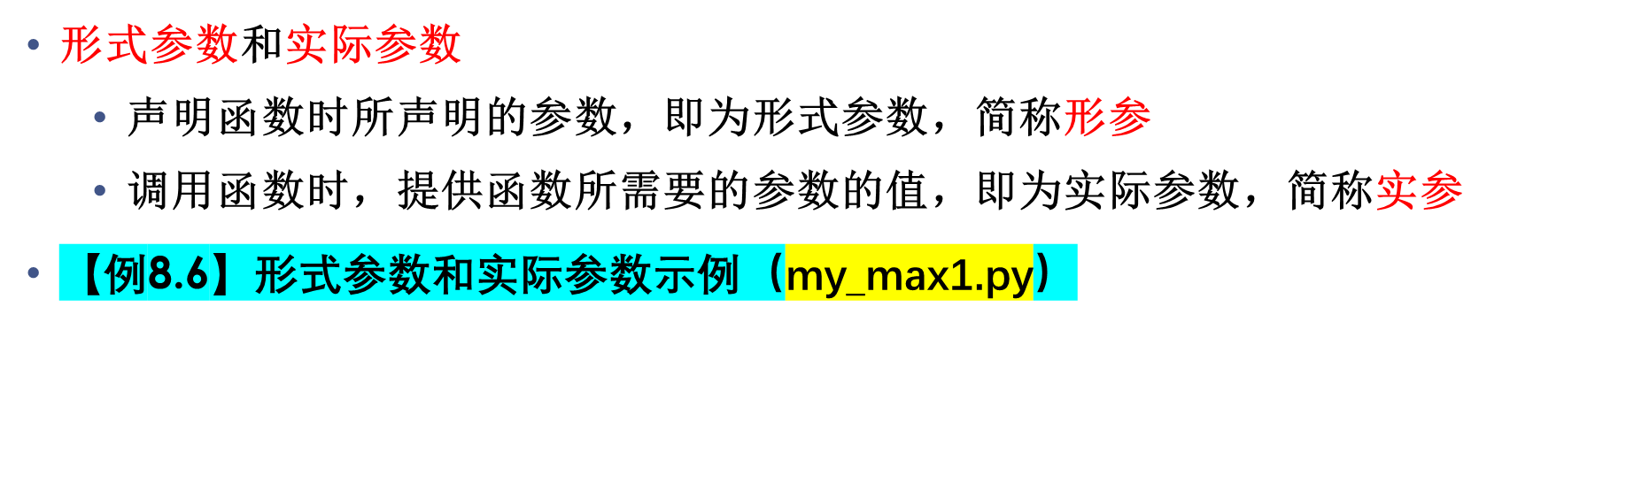
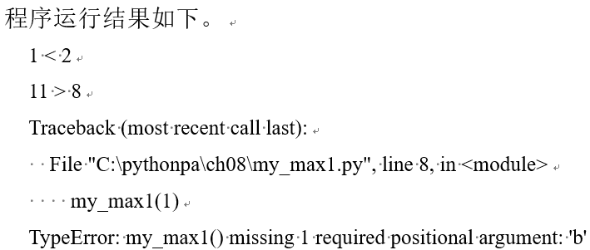
参数的传递
def my_max1(a, b):
if a > b: print(a, '>', b)
elif a == b: print(a, '=', b)
else: print(a, '<', b)
my_max1(1, 2)
x = 11; y = 8
my_max1(x, y)
my_max1(1)

Slide 10
形式参数变量和对象引用传递
声明函数时声明的形式参数，等同于函数体中的局部变量，在函数体中的任何位置都可以使用
局部变量和形式参数变量的区别在于，局部变量在函数体中绑定到某个对象；而形式参数变量则绑定到函数调用代码传递的对应实际参数对象
Python参数传递方法是传递对象引用，而不是传递对象的值

Slide 11
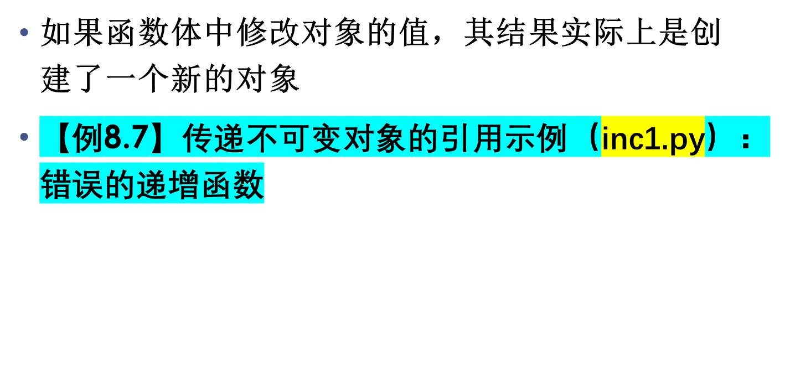
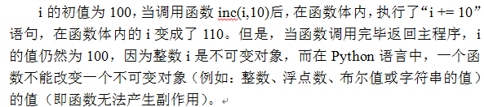
传递不可变对象的引用(1)
i=100
def inc(j,n):
j += n
inc(i,10)
print(i)

Slide 12
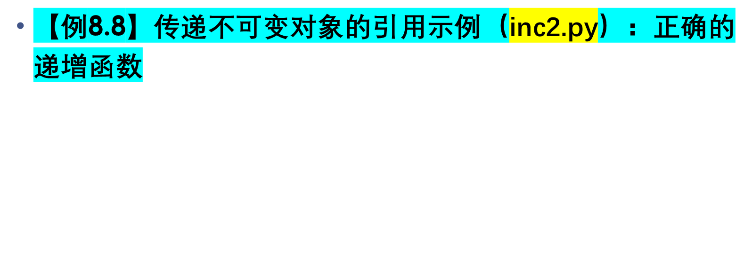
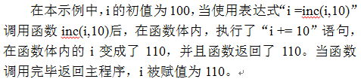
传递不可变对象的引用(2)
i=100
def inc(j,n):
j += n
return j
i =inc(i,10)
print(i)

Slide 13
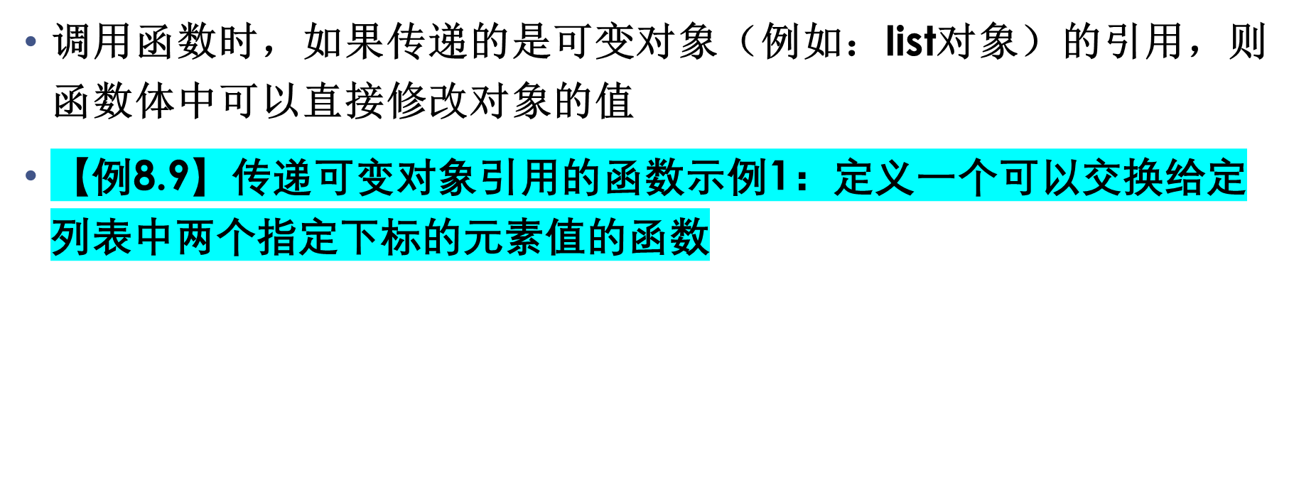
传递可变对象的引用(1)
def exchange(a, i, j):
temp = a[i]
a[i] = a[j]
a[j] = temp

Slide 14
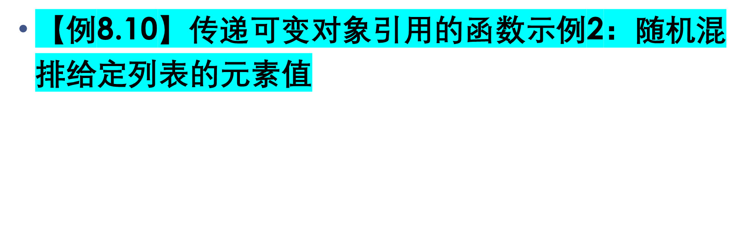
传递可变对象的引用(2)
def shuffle(a):
n = len(a) #获取列表a的长度n
for i in range(n): #0~n-1进行循环迭代
r = random.randrange(i, n) #取[i,n)之间的随机整数
exchange(a, i, r) #交换列表a中下标分别为i和r的元素值

Slide 15
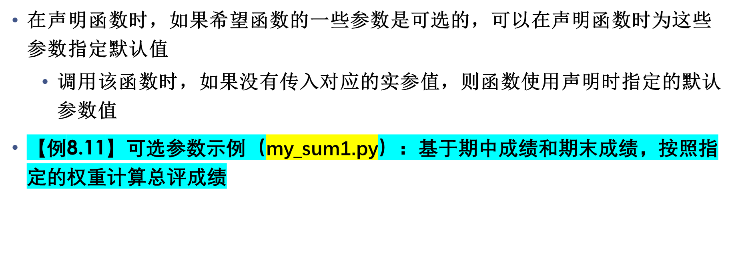

可选参数
def my_sum1(mid_score, end_score, mid_rate = 0.4): #期中成绩、期末成绩、期中成绩权重
#基于期中成绩、期末成绩和权重计算总评成绩
score = mid_score * mid_rate + end_score * (1 - mid_rate)
print(format(score, '.2f')) #输出总评成绩，保留2位小数
my_sum1(88, 79) #期中成绩权重为默认的40%
my_sum1(88, 79, 0.5) #期中成绩权重设置为50%

Slide 16
位置参数和命名参数
函数调用时，实参默认按位置顺序传递形参。按位置传递的参数称之为位置参数
函数调用时，也可以通过名称（关键字）指定传入的参数，例如：my_max1(a=1, b=2); my_max1(b=2, a=1)
按名称指定传入的参数称为命名参数，也称之为关键字参数。使用关键字参数具有三个优点：参数按名称意义明确；传递的参数与顺序无关；如果有多个可选参数，则可以选择指定某个参数值
在带星号的参数后面声明的参数强制为命名参数，如果这些参数没有默认值，且调用时必须使用命名参数赋值，则会引发错误
如果不需要带星号的参数，只需要强制命名参数，则可以简单地使用一个星号，如def total(initial=5, *, vegetables)

Slide 17
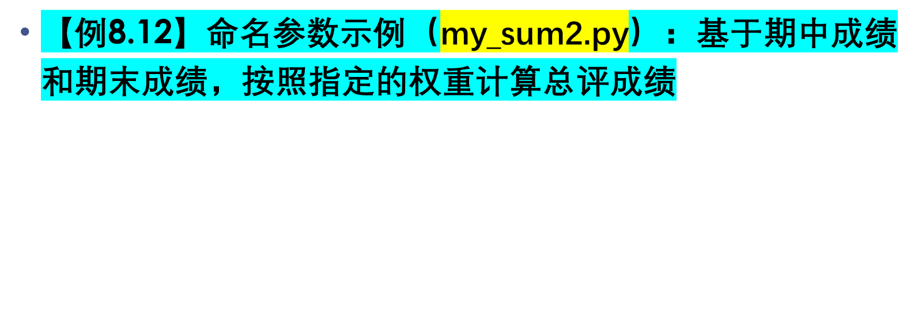
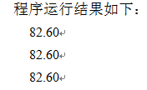
【例8.12】命名参数示例
def my_sum2(mid_score, end_score, mid_rate = 0.4): #期中成绩、期末成绩、期中成绩权重
#基于期中成绩、期末成绩和权重计算总评成绩
score = mid_score * mid_rate + end_score * (1 - mid_rate)
print(format(score, '.2f')) #输出总评成绩，保留2位小数
#期中88，期末79，并且期中成绩权重为默认的40%。三种调用方式等价
my_sum2(88, 79)
my_sum2(mid_score = 88, end_score = 79)
my_sum2(end_score = 79, mid_score = 88)

Slide 18
可变参数（VarArgs）(1)
在声明函数时，通过带星的参数，如*param1，允许向函数传递可变数量的实参。调用函数时，从那一点后所有的参数被收集为一个元组
在声明函数时，也可以通过带双星的参数，如**param2，允许向函数传递可变数量的实参。调用函数时，从那一点后所有的参数被收集为一个字典
带星或双星的参数必须位于形参列表的最后位置

Slide 19
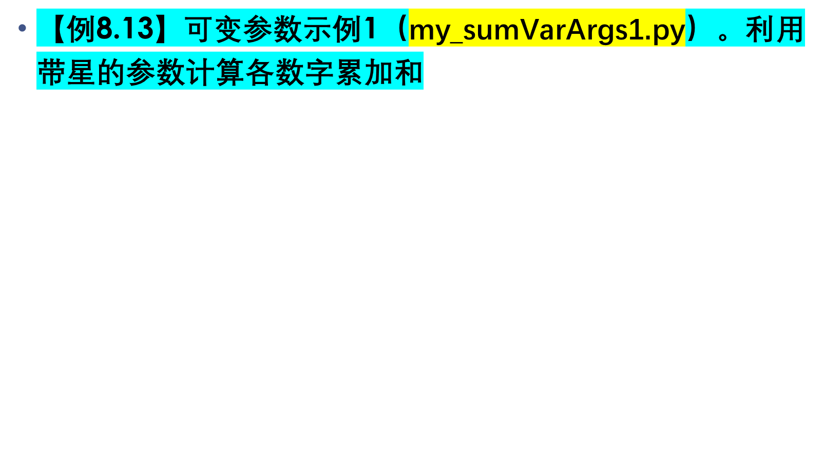
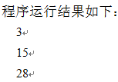
可变参数（VarArgs）(2)
def my_sum3(a, b, *c): #各数字累加和
total = a + b
for n in c:
total = total + n
return total
print(my_sum3(1, 2)) #计算1+2
print(my_sum3(1, 2, 3, 4, 5)) #计算1+2+3+4+5
print(my_sum3(1, 2, 3, 4, 5, 6, 7)) #计算1+2+3+4+5+6+7

Slide 20
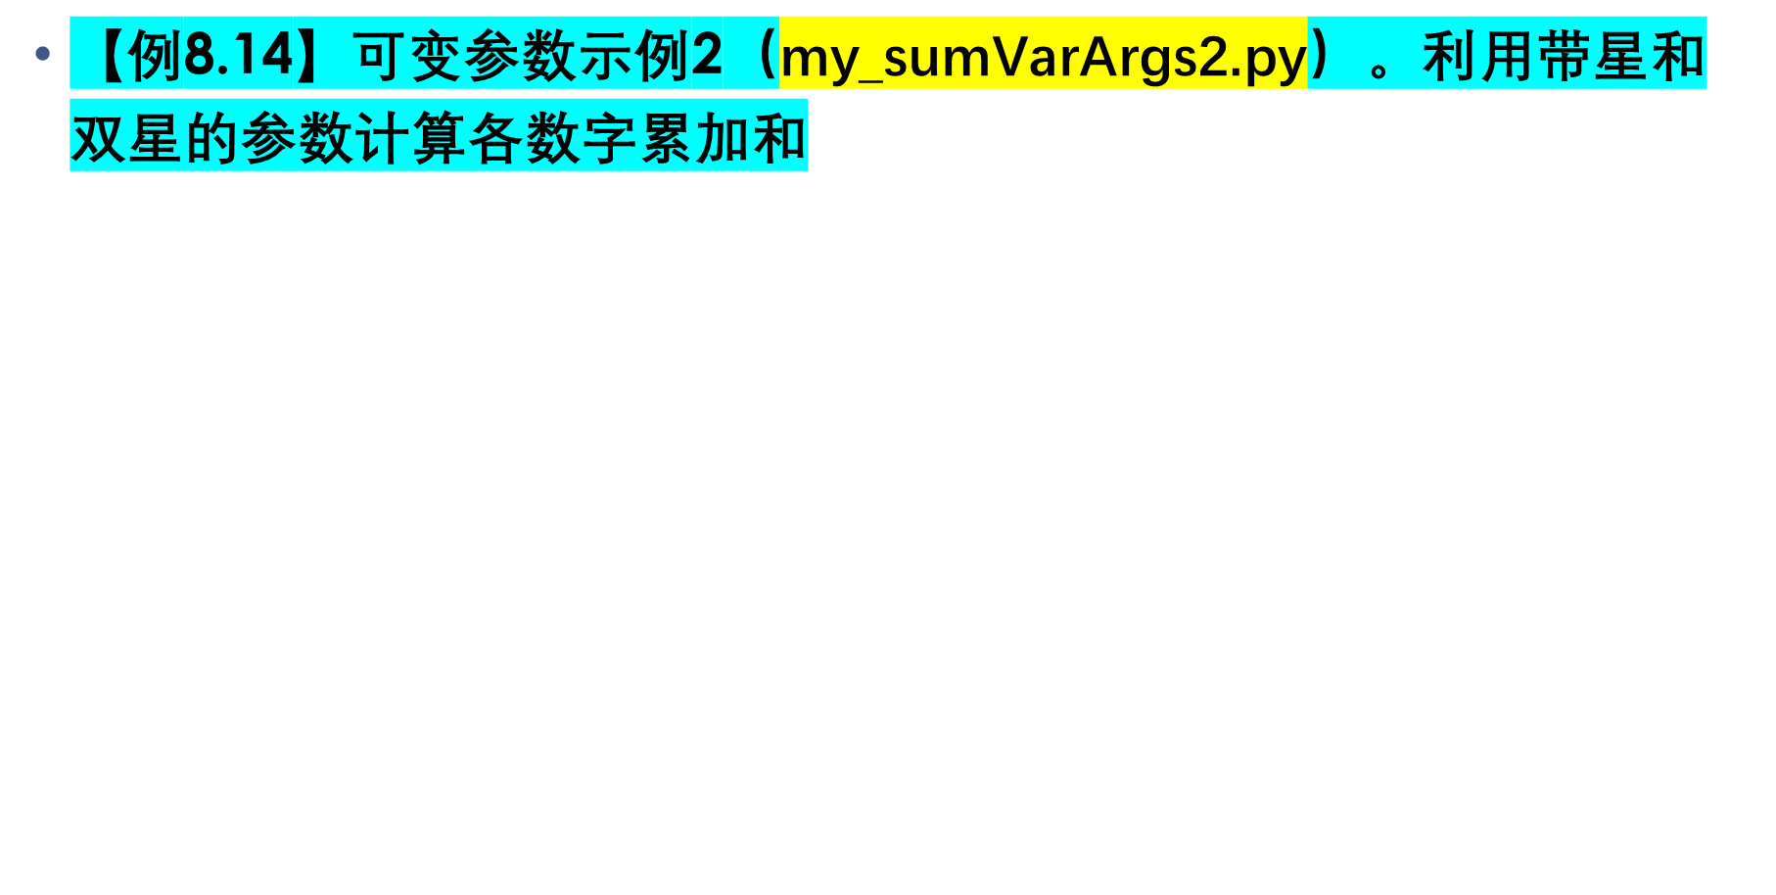
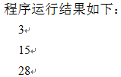
可变参数（VarArgs）(3)
def my_sum4(a, b, *c, **d): #各数字累加和
total = a + b
for n in c: #元组中各元素累加和
total = total + n
for key in d: #字典中各元素累加和
total = total + d[key]
return total
print(my_sum4(1, 2)) #计算1+2
print(my_sum4(1, 2, 3, 4, 5)) #计算1+2+3+4+5
print(my_sum4(1, 2, 3, 4, 5, male = 6, female = 7)) #计算1+2+3+4+5+6+7

Slide 21
强制命名参数（Keyword-only）（1）
在带星号的参数后面申明参数会导致强制命名参数（Keyword-only）
调用时必须显式使用命名参数传递值，因为按位置传递的参数默认收集为一个元组，传递给前面带星号的可变参数
如果不需要带星的可变参数，只想使用强制命名参数，可以简单地使用一个星号。例如：def my_func( *, a, b, c)

Slide 22
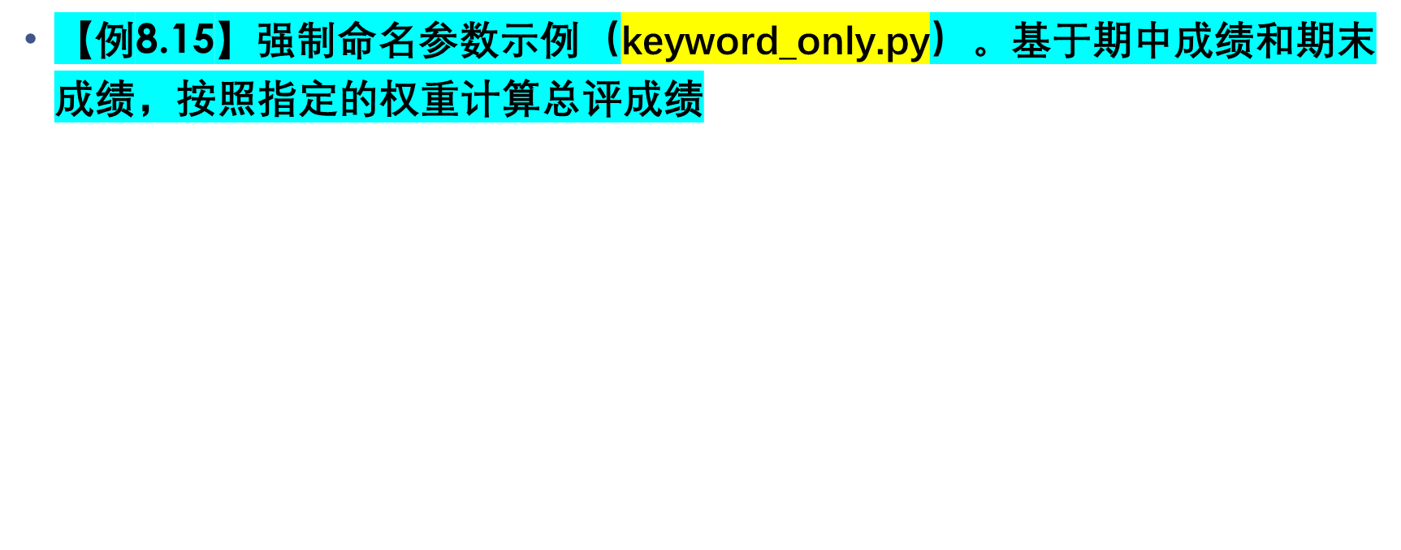
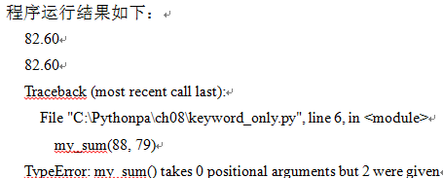
强制命名参数（Keyword-only）（2）
def my_sum(*, mid_score, end_score, mid_rate = 0.4): #期中成绩、期末成绩、期中成绩权重
#基于期中成绩、期末成绩和权重计算总评成绩
score = mid_score * mid_rate + end_score * (1 - mid_rate)
print(format(score, '.2f')) #输出总评成绩，保留2位小数
my_sum(mid_score = 88, end_score = 79) #期中88，期末79，期中权重为默认的40%
my_sum(end_score = 79, mid_score = 88) #期末79，期中88，期中权重为默认的40%
my_sum(88, 79) #报错，必须显式使用命名参数传递值

Slide 23
参数类型检查
定义函数时，不用限定其参数和返回值的类型
  这种灵活性可以实现多态性，即允许函数适用于不同类型的对象，例如，my_average(a,b)函数，即可以返回两个int对象的平均值，也可以返回两个float对象的平均值
当使用不支持的类型参数调用函数时，则会产生错误。例如，my_average(a,b)函数传递的参数为str对象时，Python在运行时将抛出错误TypeError
  用户调用函数时必须理解并保证传入正确类型的参数值

Slide 24
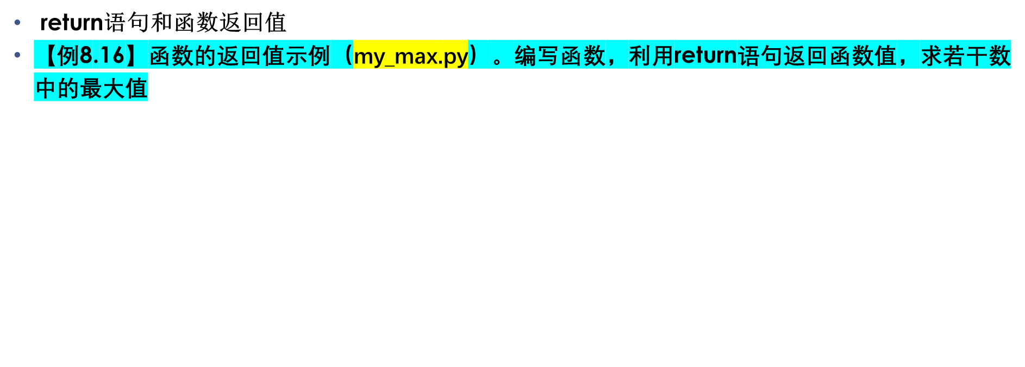

函数的返回值
求若干数中最大值的方法一般如下：
（1）将最大值的初值设为一个比较小的数，或者取第一个数为最大值的初值。
（2）利用循环，将每个数与最大值比较，若此数大于最大值，则将此数设置为最大值
def my_max(a, b, *c): #求若干数中的最大值
max_value = a #假设第一个数为最大值
if max_value < b: #如果最大值小于b，则b为最大值
max_value = b
for n in c: #循环迭代c中每个元素n，如果最大值小于n，则n为最大值
if max_value < n:
max_value = n
return max_value #利用return语句返回最大值
#测试代码
print(my_max(1, 2)) #求(1, 2)中的最大值
print(my_max(1, 7, 11, 2, 5)) #求(1, 7, 11, 2, 5)中的最大值

Slide 25
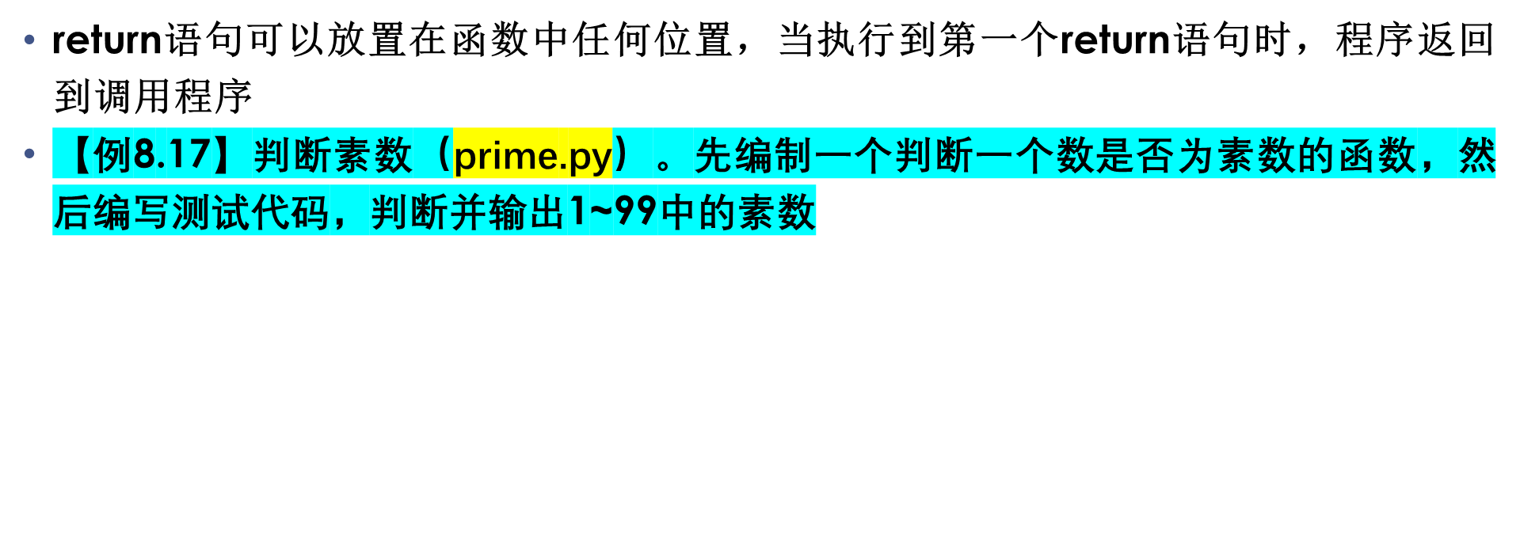

多条return语句
def is_prime(n):
if n < 2: return False #如果n小于2，返回False
i = 2
while i*i <= n:
#一旦n能够被2~ 中的任意整数整除，n就不是素数，返回False
if n % i == 0: return False
i += 1
return True
#测试代码
for i in range(100): #判断并输出1~99中的素数，以空格分隔
if is_prime(i):print(i, end=' ')

Slide 26
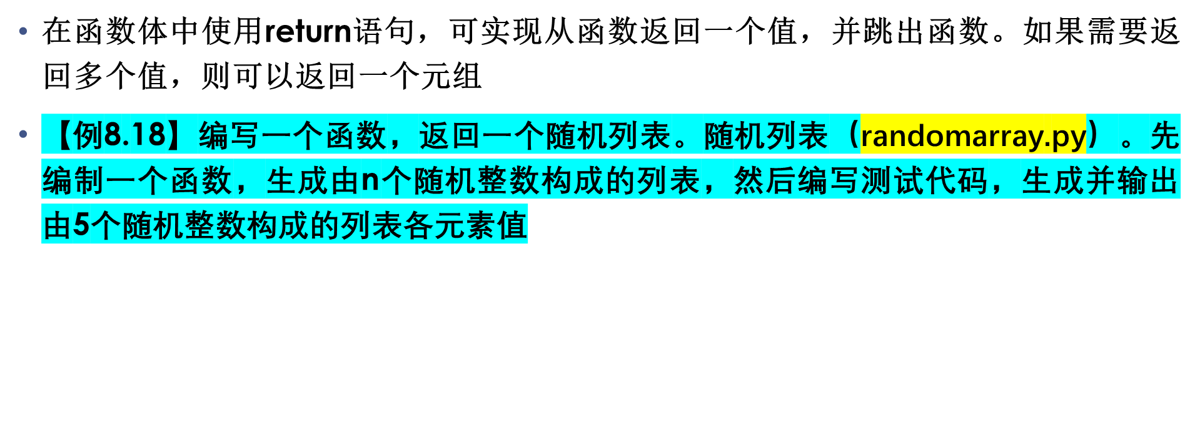
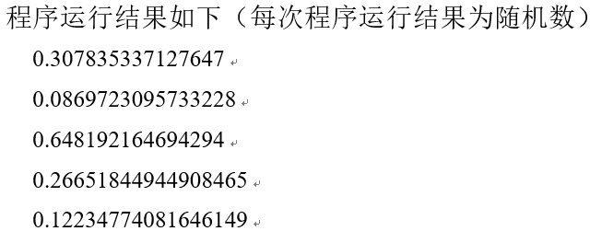
返回多个值
import random
def randomarray(n): #生成由n个随机数构成的列表
a = []
for i in range(n):
a.append(random.random())
return a
#测试代码
b=randomarray(5) #生成由5个随机数构成的列表
for i in b: print(i) #输出列表中每个元素

Slide 27
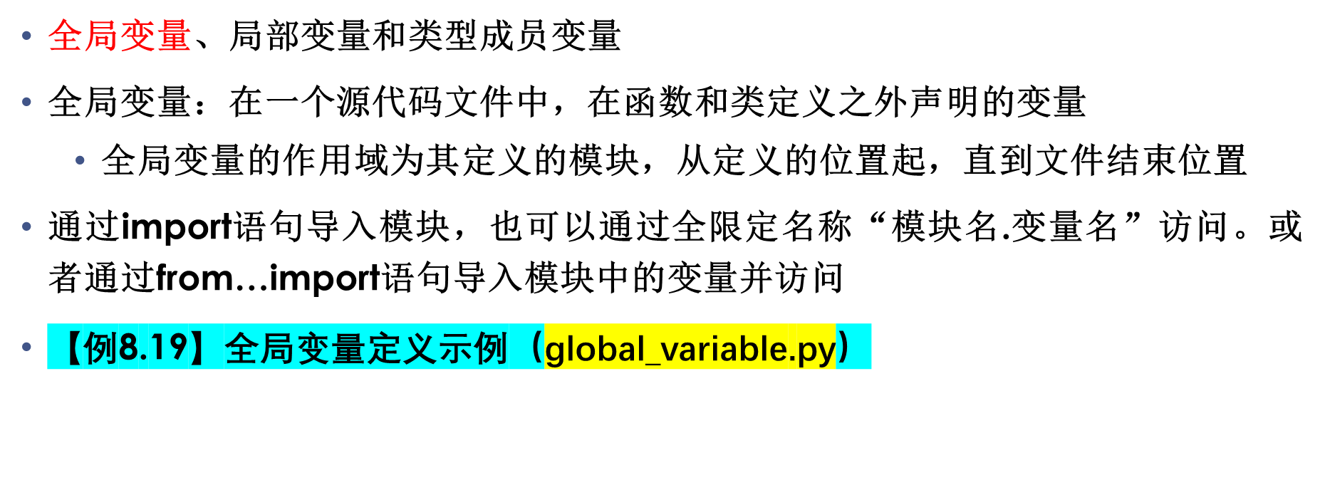
变量的作用域（1）
TAX1 = 0.17 #税率常量17%
TAX2 = 0.2 #税率常量20%
TAX3 = 0.05 #税率常量5%
PI = 3.14 #圆周率3.14

Slide 28
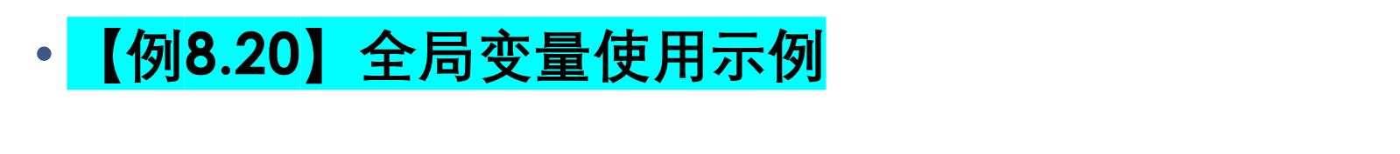
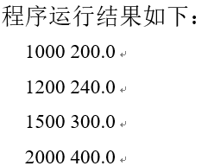
变量的作用域（2）
import global_variable #导入全局变量定义
def tax(x): #根据税率常量20%计算纳税值
return x * global_variable.TAX2
#测试代码
a = [1000, 1200, 1500, 2000]
for i in a: #计算并打印4笔数据的纳税值
print(i, tax(i))

Slide 29
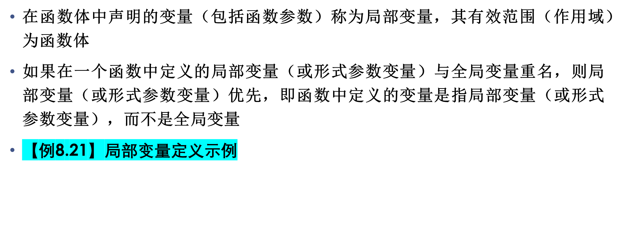

局部变量
num = 100 #全局变量
def f():
num = 105 #局部变量
print(num) #输出局部变量的值
#测试代码
f();print(num)

Slide 30
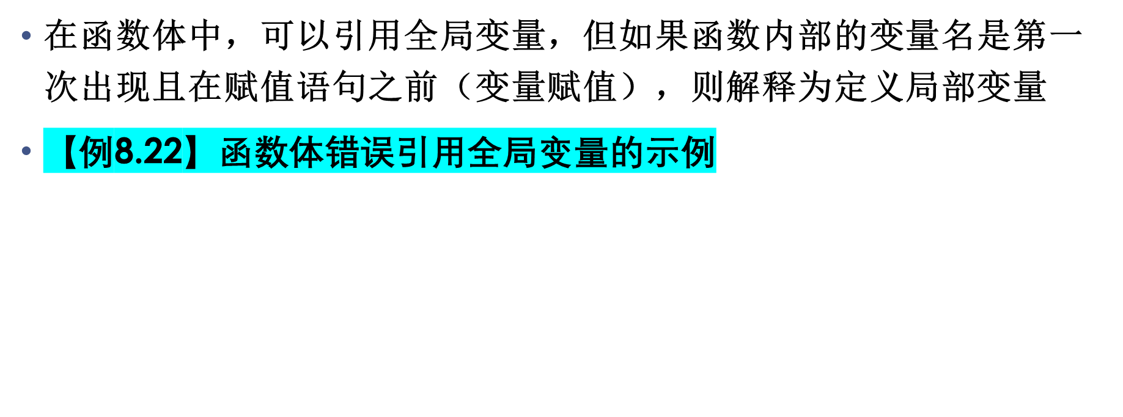
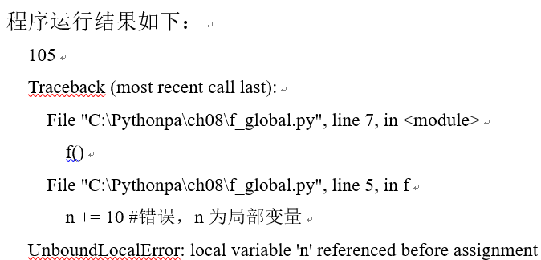
全局语句global（1）
m = 100
n = 200
def f():
print(m+5) #引用全局变量m
n += 10 #错误，n在赋值语句前面，解释为局部变量（不存在）
#测试代码
f()

Slide 31
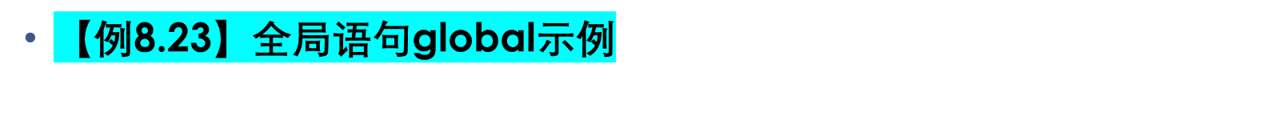
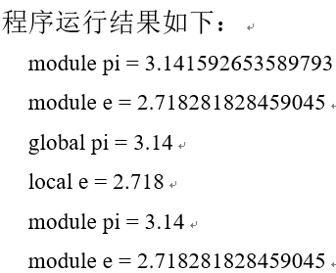
全局语句global（2）
pi = 3.141592653589793 #全局变量
e = 2.718281828459045 #全局变量
def my_func():
global pi #全局变量，与前面的全局变量pi指向相同的对象
pi = 3.14 #改变了全局变量的值
print('global pi =', pi) #输出全局变量的值
e = 2.718 #局部变量，与前面的全局变量e指向不同的对象
print('local e =', e) #输出局部变量的值
#测试代码
print('module pi =', pi) #输出全局变量的值
print('module e =', e) #输出全局变量的值
my_func() #调用函数
print('module pi =', pi) #输出全局变量的值，该值在函数中已被更改
print('module e =', e) #输出全局变量的值

Slide 32
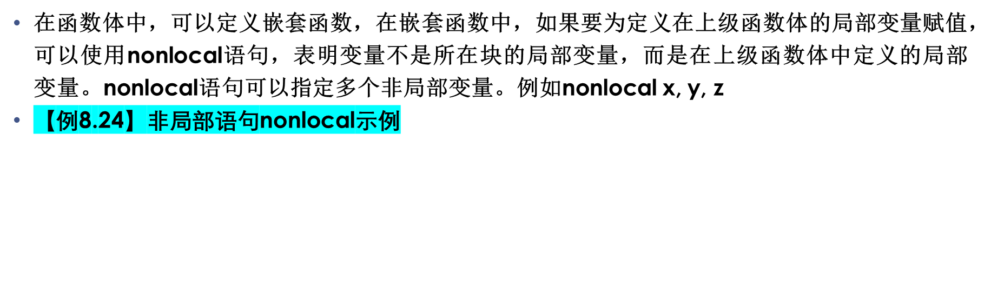
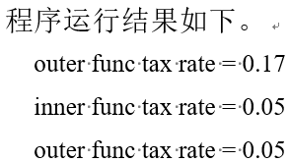
非局部语句nonlocal
def outer_func():
tax_rate = 0.17 #上级函数体中的局部变量
print('outer func tax rate =', tax_rate) #输出上级函数体中局部变量的值
def innner_func():
nonlocal tax_rate #不是所在块的局部变量，而是在上级函数体中定义的局部变量
tax_rate = 0.05 #上级函数体中的局部变量重新赋值
print('inner func tax rate =', tax_rate) #输出上级函数体中局部变量的值
innner_func() #调用函数
print('outer func tax rate =', tax_rate) #输出上级函数体中局部变量的值（已更改）
#测试代码
outer_func()

Slide 33
类成员变量
类成员变量是在类中声明的变量，包括静态变量和实例变量，其有效范围（作用域）为类定义体内
在外部，通过创建类的对象实例，然后通过“对象.实例变量”访问类的实例变量，或者通过“类.静态变量”访问类的静态变量

Slide 34
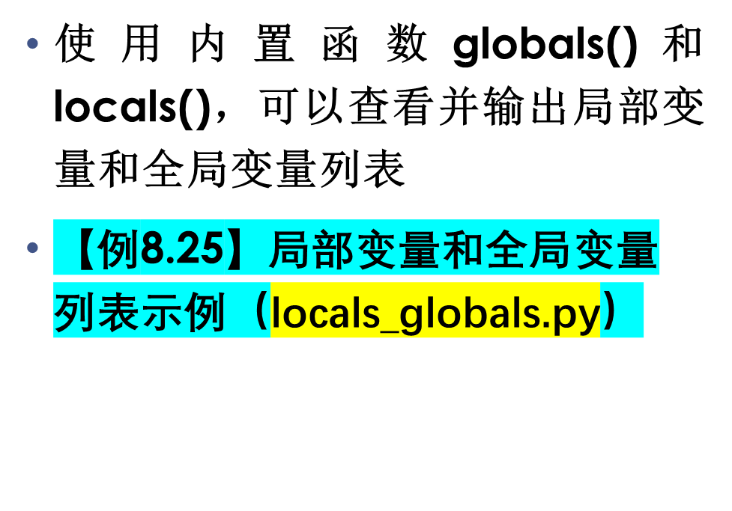
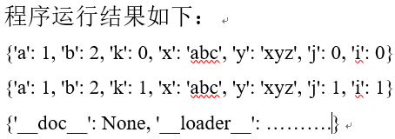
输出局部变量和全局变量（locals和globals函数）
a=1
b=2
def f(a, b):
x = 'abc'
y = 'xyz'
for i in range(2): #i=0~1
j = i
k = i**2
print(locals())
#测试代码
f(1,2)
print(globals())

Slide 35
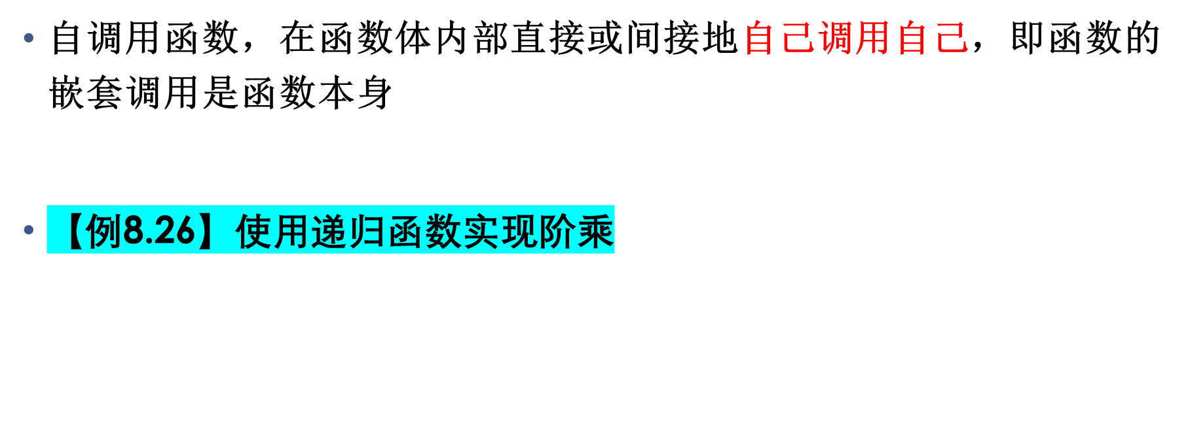

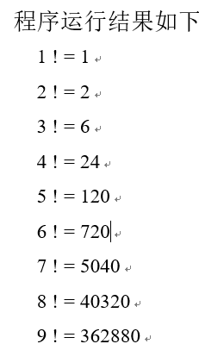
递归函数
def factorial(n):
if n == 1: return 1
return n * factorial(n - 1)
#测试代码
for i in range(1,10): #输出1~9的阶乘
print(i,'! =', factorial(i))

Slide 36
递归函数的原理（1）
每个递归函数必须包括如下两个主要部分。
（1）终止条件。表示递归的结束条件，用于返回函数值，不再递归调用。例如，factorial()函数的结束条件为“n等于1”。
（2）递归步骤。递归步骤把第n步的参数值的函数与第n-1步的参数值的函数关联。例如，对于factorial()，其递归步骤为“n * factorial(n-1)”
例如，调和数的计算公式为：
H_{n} = 1 + 1/2 + . . . + 1/n
故可以使用递归函数实现：
（1）终止条件：H_{n} = 1 #当n==1时
（2）递归步骤：H_{n} = H_{n-1} + 1/n #当n>1时
每次递归，n严格递减，故逐渐收敛于1。

Slide 37
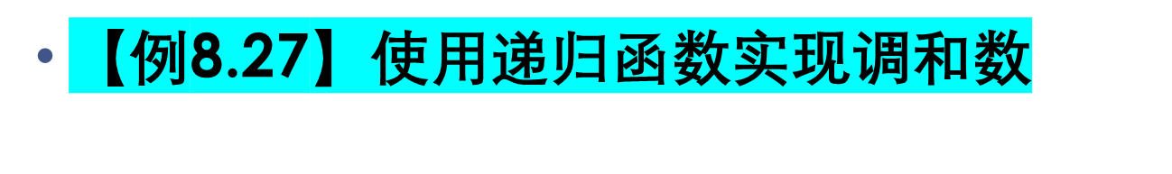
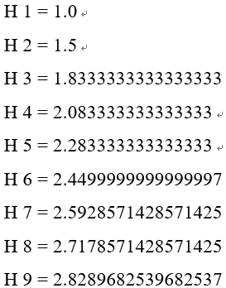
递归函数的原理（2）
def harmonic(n):
if n == 1: return 1.0 #终止条件
return harmonic(n-1) + 1.0/n #递归步骤
#测试代码
for i in range(1,10): #输出1~9阶的调和数
print('H', i, ' =', harmonic(i))

Slide 38
递归函数需要注意的问题
（1）必须设置终止条件
  缺少终止条件的递归函数，将会导致无限递归函数调用，其最终结果是系统会耗尽内存
（2）必须保证收敛
  否则，也会导致无限递归函数调用
（3）必须保证内存和运算消耗控制在一定范围

Slide 39

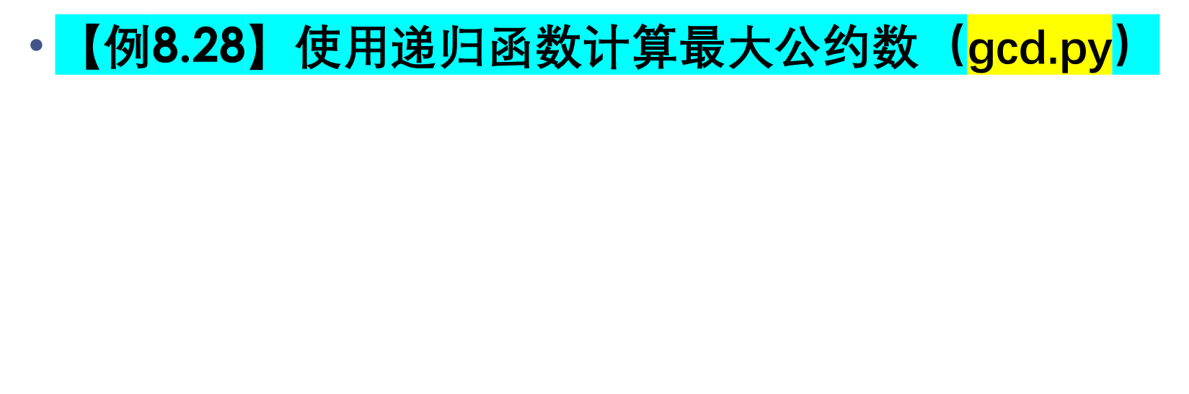
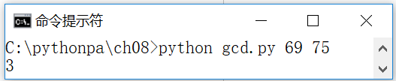
递归函数的应用：最大公约数
import sys
def gcd(p, q): #使用递归函数计算p和q的最大公约数
if q == 0: return p #如果q=0，返回p
return gcd(q, p % q) #否则，递归调用gcd(q, p % q)
#测试代码
p = int(sys.argv[1]) #p=命令行第一个参数
q = int(sys.argv[2]) #q=命令行第二个参数
print(gcd(p, q)) #计算并输出p和q的最大公约数

Slide 40
递归函数的应用：汉诺塔
大梵天创造世界的时候，在世界中心贝拿勒斯的圣庙里做了三根金刚石柱子，在一根柱子上从下往上按照大小顺序摞着64片黄金圆盘。称之为汉诺塔
大梵天命令婆罗门把圆盘从一根柱子上按大小顺序重新摆放在另一根柱子上。并且规定，在三根柱子之间一次只能移动一个圆盘，且小圆盘上不能放置大圆盘。这个游戏称之为汉诺塔益智游戏
汉诺塔益智游戏问题很容易使用递归函数实现。假设柱子编号为a、b、c，定义函数hanoi(n, a, b, c)表示把n个圆盘从柱子a移到柱子c（可以经由柱子b），则有：
  （1）终止条件。当n==1时，hanoi(n, a, b, c)为终止条件。即如果柱子a上只有一个圆盘，则可以直接将其移动到柱子c上
  （2）递归步骤。hanoi(n, a, b, c)可以分解为三个步骤：hanoi(n-1,a,c,b)、hanoi(1,a,b,c)和hanoi(n-1,b,a,c)。如果柱子a上有n个圆盘，可以看成柱子a上有一个圆盘（底盘）和(n-1)个圆盘，首先需要把柱子a上面的(n-1)个圆盘移动到柱子b，即调用hanoi(n-1,a,c,b)；然后，把柱子a上的最后一个圆盘移动到柱子c，即调用hanoi(1,a,b,c)；再将柱子b上的(n-1)个圆盘移动到柱子c，即调用hanoi(n-1,b,a,c)
  每次递归，n严格递减，故逐渐收敛于1

Slide 41
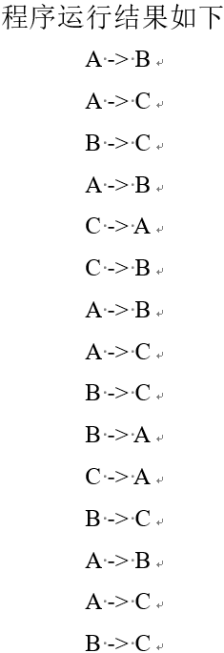
#将n个从小到大依次排列的圆盘从柱子a移动到柱子c上，柱子b作为中间缓冲
def hanoi(n,a,b,c):
if n==1: print(a,'->',c) #只有一个圆盘，直接将圆盘从柱子a移动到柱子c上
else:
hanoi(n-1,a,c,b) #先将n-1个圆盘从柱子a移动到柱子b上（采用递归方式）
hanoi(1,a,b,c) #然后将最大的圆盘从柱子a移动到柱子c上
hanoi(n-1,b,a,c) #再将n-1个圆盘从柱子b移动到柱子c上（采用递归方式）
#测试代码
hanoi(4,'A','B','C')

Slide 42
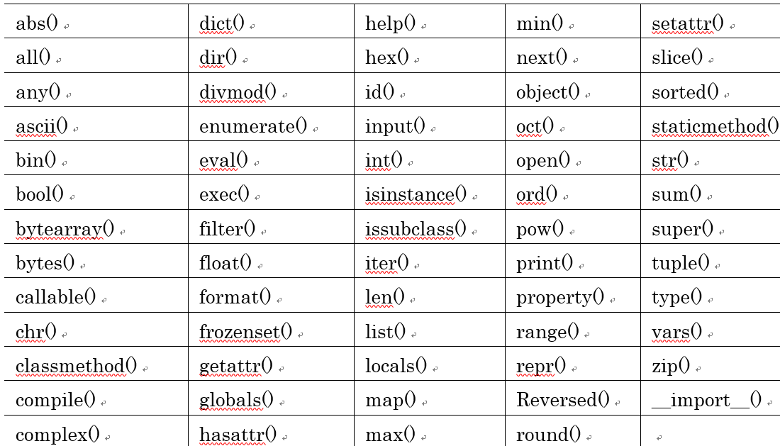
内置函数的使用

Slide 43

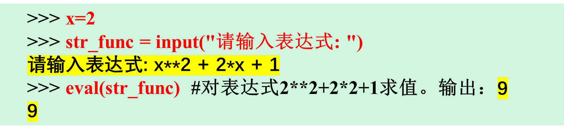
eval函数（动态表达式的求值）
expression是动态表达式的字符串；globals和locals是求值时使用的上下文环境的全局变量和局部变量，如果不指定，则使用当前运行上下文

Slide 44

exec函数（动态语句的执行）
str是动态语句的字符串；globals和locals是使用的上下文环境的全局变量和局部变量，如果不指定，则使用当前运行上下文
通常，eval用于动态表达式求值，返回一个值；exec用于动态语句的执行，不返回值

Slide 45
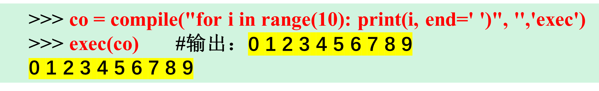
compile函数（动态语句的执行）
source为代码语句的字符串；如果是多行语句，则每一行的结尾必须有换行符\n。filename为包含代码的文件。mode为编译模式，可以为：'exec'（用于语句系列执行）、'eval'（用于表达式求值）和'single'（用于单个交互语句）

Slide 46
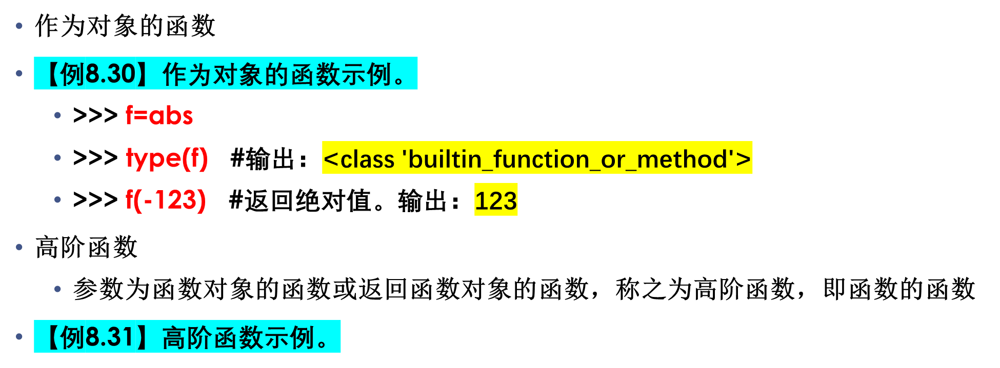

Python函数式编程基础

Slide 47



内置map()函数(1)

Slide 48



内置map()函数(2)

Slide 49



内置filter()函数
>>> def is_palindrome(x):
if str(x) == str(x)[::-1]:
return x
>>> list(filter(is_palindrome, range(100,1000)))

Slide 50


Lamda表达式和匿名函数

Slide 51



匿名函数示例

Slide 52

operator模块和操作符函数

Slide 53

functools.reduce函数

Slide 54


偏函数（functools.partial）

Slide 55

内置sorted()函数
内置sorted()函数把一个可迭代对象进行排序，返回结果列表

Slide 56

函数装饰器（Decorators）（1）
装饰器实际上就是一个函数，一个用来包装函数的函数。装饰器返回一个修改之后的函数对象，且具有相同的函数签名。
装饰器是一种设计模式，其作用是为已经存在的函数添加额外的功能，插入日志、性能测试、事务处理等
import time, functools
def timeit(func):
def wrapper(*s):
start = time.perf_counter()
func(*s)
end = time.perf_counter()
print('运行时间:', end - start)
return wrapper
@timeit
def my_sum(n):
sum = 0
for i in range(n): sum += i
print(sum)
#测试代码
if __name__ == '__main__':
my_sum(100000)

Slide 57


函数装饰器（Decorators）（2）
def makebold(fn):
def wrappper(*s):
return "<b>" + fn(*s) + "</b>"
return wrappper
def makeitalic(fn):
def wrappper(*s):
return "<i>" + fn(*s) + "</i>"
return wrappper
@makebold
@makeitalic
def htmltags(str1):
return str1
#测试代码
print(htmltags('Hello'))

Slide 58
实验和习题
上机实践1~5
复习题
  单选题
  填空题
  思考题

Slide 59

案例研究：井字棋（Tic Tac Toe）游戏
本章案例研究通过“井字棋游戏”案例，帮助读者深入了解使用数据结构和算法实现游戏人工智能。
“井字棋游戏”包括较为复杂的计算机人工智能（AI）落子算法、判断输赢算法等，通过把不同功能定义为独立的函数，可以减少程序的复杂性
井字棋又称三子棋、三连棋，英文名为Tic Tac Toe，是一款休闲益智游戏。具体玩法为在一个3*3的棋盘上，一个玩家用X做棋子，另一个玩家用O做棋子，谁先在棋盘上的一行、一列或者对角线上画满三个棋子，即可获胜，如果棋盘下满无人胜出，即为平局
案例研究的解题思路和源代码等以电子版形式提供，具体请扫描教程中的二维码

Slide 60
井字棋游戏设计思路
棋盘采用包含9个元素的列表来表示，board[0]到board[8]存储代表棋子的字符串，字符串中可以包含"X"、"O"、或者数字0到8（表示未落子）。程序的流程如下：
（1）初始化棋盘；
（2）询问玩家选择棋子：棋子X先走，棋子O后走；
（3）显示棋盘及落子布局（调用函数display_board()）；
（4）循环轮流落子：
（4-1）如果玩家落子，则询问落子位置（调用函数getPlayerMove(），然后判断玩家是否获胜（调用函数isWinner()），如果获胜，显示棋盘（调用函数display_board()），输出信息，break跳出循环；
（4-2）如果计算机人工智能（AI）落子，则根据计算机人工智能（AI）落子算法计算落子位置，然后判断AI是否获胜（调用函数isWinner()），如果AI获胜，则显示棋盘（调用函数display_board()），输出信息，break跳出循环；
（4-3）判断是否平局（调用函数isTie()），如果平局，则显示棋盘（调用函数display_board()），输出信息，break跳出循环；否则继续轮流落子。
计算机人工智能（AI）落子算法如下：
（1）如果某位置落子可以获胜，则选择该位置；
（2）否则，如果某个位置玩家下一步落子可以获胜，则选择该位置；
（3）否则，按中心（4）、角（0、2、6、8）、边（1、3、5、7）顺序选择空的位置。
判断输赢规则如下：如果三条横线（(0,1,2), (3,4,5), (6,7,8)）、三条竖线（(0,3,6), (1,4,7), (2,5,8)）、两条对角线（(0,4,8), (2,4,6)）共八种情况的三个位置的棋子相同，则该棋子方赢棋。如果全部位置落子，则平局

Slide 61




程序运行结果示例

